Slide 1
-" «Выработка политики. Значение для эффективного развития государства»
Что, почему и как — все, что вам нужно знать в двух словах

Slide 2
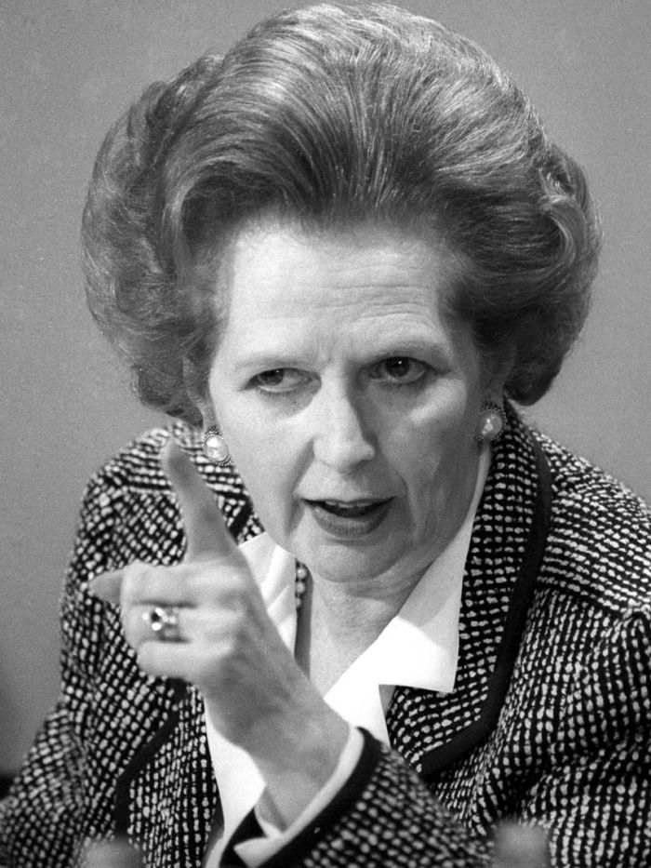
Цитата на память
"Не говори мне, что. Я это знаю. Скажи мне как!"
Маргарет Хильда Тэтчер,
баронесса Тэтчер
Премьер-министр Великобритании с 1979 по 1990 год и лидер Консервативной партии с 1975 по 1990 год. Самый долгоживущий премьер-министр Великобритании 20-го века и первая женщина, занимавшая этот пост.
http://www.abc.net.au/news/2013-04-08/margaret-thatcher-looking-back/3998264

Slide 3
Что такое Стратегия?
"Стратегия - это общий процесс принятия решения о том, куда мы хотим идти и как мы собираемся туда попасть".
Отдел стратегии премьер-министра
Великобритании, 2004:4
"Стратегия - это широкое изложение приоритетов и соображений, связанных с достижением этих приоритетов".
Великобритания, Руководство по оценке воздействия, 2008

Slide 4
Что такое Политика?
"Разработка политики - это процесс, с помощью которого правительства воплощают свое политическое видение в программы и действия для достижения "результатов" - желаемых изменений в реальном мире".
"Политика обеспечивает средства для движения в стратегическом направлении".
"Часто для достижения конкретных стратегических результатов требуется совместная работа ряда политических мер".
Отдел стратегии премьер-министра Великобритании, 2004 г.

Slide 5
Роли в «политической игре»
Политики:
Определять политическую повестку дня
Видеть общую картину
Определять приоритеты
Оценивать политические предложения
Обеспечить политическую оценку
Вести политические дискуссии
Консультироваться с обществом / электоратом
Принимать решения
Давать задания государственным служащим
Нести политическую ответственность
Государственные служащие:
Сбор информации
Анализ информации
Подготовка решений
Оценка последствий
Консультации с заинтересованными сторонами
Предоставление аргументации
Планирование реализации политики
Поддержка реализации
Организация оценки
Мониторинг и отчетность

Slide 6
Резюме на данный момент …
"Политика" как основная сфера деятельности политиков, получивших от граждан мандат на принятие решений в общих интересах общества и страны
"Политика" как основная сфера деятельности государственных служащих, которые выступают в роли экспертов, помогающих политикам разрабатывать конкретные аспекты повседневной жизни страны
“Политика - это официально принятое заявление о целях, связанное с набором мероприятий, направленных на реализацию этих целей в конкретной юрисдикции..”

Slide 7
Различные «политические игры»
Рациональный подход
Предполагает, что политика разрабатывается путем сосредоточения на проблемах, выявленных в ходе анализа ситуации, определения альтернативных путей решения и поэтапного осуществления действий (иногда пренебрегая внешними факторами, для достижения центральной цели политики).
Поэтапный подход
Не согласен с возможностью любого плана выйти за рамки, заданные в сознании экспертов, которые готовят эти планы, и исходит из того, что политика может быть разработана только в процессе итерационных консультаций с многочисленными заинтересованными сторонами и достижения компромиссов в ходе этого процесса..
Подход "мусорной корзины"
Предполагается, что политика разрабатывается на разовой основе и принимается через ряд взаимосвязанных моментов или в результате ряда событий, а также случайностей.
Теория перемен
Основное внимание уделяется выявлению того, что было описано как «недостающая середина» между тем, что делает программа или инициатива по изменению (ее деятельность или вмешательство), и тем, как это приводит к достижению желаемых целей. Он делает это, сначала определяя желаемые долгосрочные цели, а затем отталкиваясь от них, чтобы определить все условия (результаты), которые должны быть на месте (и как они связаны друг с другом причинно) для достижения целей..

Slide 8
Различные политические игры
Подход, основанный на стратегии, фокусируется на достижении поставленных целей, уделяя особое внимание всеобъемлющей и сложной политике.
Примеры: среднесрочный план национального развития, программа сокращения бедности, стратегия регионального развития и т. д.
Проблемно-ориентированный подход фокусируется на необходимости решения конкретных проблем в конкретной сфере политики.
Примеры: План улучшения жилищных условий для молодых семей с детьми, Программа трудоустройства бывших заключенных, План минимизации смертности новорожденных и т.д.

Slide 9
Инструменты Политики
Финансовые инструменты, включающие те или иные денежные средства для реализации политики, в том числе налоги, субсидии, торговые скидки и т.д.
Информационные инструменты, которые включают кампании по связям с общественностью, тренинги, публикации и т. д..
Институциональные инструменты, включающие создание или реорганизацию учреждений для оказания государственных услуг и повышения их качества
Инструменты нормативного регулирования, устанавливающие нормы и правила, а также стандарты в той или иной сфере политики
Инструменты делегирования функций, включающие альтернативные механизмы оказания услуг или выполнения государственных функций с использованием неправительственных организаций

Slide 10
Виды политических вмешательств, доступных для государственного вмешательства
Monetary - Direct
Monetary - Indirect
Матрица политических интервенций
Non-monetary - Direct
Non-monetary - Indirect

Slide 11
Матрица политических интервенций ₁
Денежные - Прямые
Предоставление средств непосредственно бенефициарам политики
Выделять бюджет на определенные виды деятельности, которые должны выполнять (не)государственные учреждения
Закупать отдельные товары или услуги для реализации политики

Slide 12
Матрица политических интервенций ₂
Денежные-Косвенные
Ввести новые или изменить существующие налоги
Создать систему субсидий и/или грантов
Придумать программу стимулирования нового поведения

Slide 13
Матрица политических интервенций ₃
Не денежные - Прятмые
Запретить (разрешить) что-либо
Требовать, чтобы люди вели себя определенным образом
Навязывать новый процесс для определенных взаимодействий

Slide 14
Матрица политических интервенций ₄
Не денежные - Косвенные
Предоставление информации об определенной политике
Подталкивать людей на новый способ делать «правильные» вещи

Slide 15
Bonus question
Как это связано с анализом и разработкой политики?

Slide 16
Цикл политики _{Полная картина}
Анализ проблем
Приоритизация
Оценка
11
12
1
Постановка целей
10
2
Консультации
Коммуникации
9
3
8
4
7
6
5
Мониторинг
Отчетность
Определение индикаторов
Планирование мероприятий
Расчет себестоимости

Slide 17
Цикл политики _{В двух словах}
Анализ проблем
11
12
1
Анализ проблем
10
2
9
3
Анализ текущего состояния дел (достижения, проблемы и возможности), желательно также на основе уроков, извлеченных из предыдущих отчетов по мониторингу и оценке реформ, если таковые имеются.
8
4
7
6
5

Slide 18
Цикл политики _{В двух словах}
Приоритизация
12
Приоритизация
11
1
10
2
Пересмотр и отбор проблем для решения, исходя из их срочности, важности или масштаба, в соответствии с приоритетами правительства и имеющимися ресурсами, а также с учетом мнений затронутых учреждений и более широкого сообщества заинтересованных сторон
9
3
8
4
7
6
5

Slide 19
Цикл политики _{В двух словах}
Определение целей
Определение целей
11
12
1
10
2
9
3
Определение уровня амбициозности изменений по сравнению с текущим положением дел в отношении выбранных проблем, которые необходимо решить
8
4
7
6
5

Slide 20
Цикл политики _{В двух словах}
Определение индикаторов
11
12
1
10
2
9
3
Разработка способов оценки достижения поставленных целей, а также постановка измеримых целей, которые выражают степень и направление предполагаемых изменений и ожидаемый уровень эффективности.
8
4
7
6
5
Определение
индикаторов

Slide 21
Цикл политики _{В двух словах}
Планирование мероприятий
11
12
1
10
2
Разработка определенных целей и задач, в результате чего составляется запланированная программа ключевых мероприятий (вместе с их графиком и ответственностью за реализацию), предназначенная для достижения целей и приведения к желаемым изменениям..
9
3
8
4
7
6
5
Планирование мероприятий

Slide 22
Цикл политики _{В двух словах}
Определение затрат
11
12
1
10
2
Расчет финансовых и неденежных затрат, необходимых для выполнения запланированных действий и создания предусмотренных изменений, а также определение источников финансирования для установленных действий
9
3
8
4
7
6
5
Costing

Slide 23
Цикл политики _{В двух словах}
Мониторинг и отчетность
11
12
1
10
2
9
3
Разработка и внедрение процесса и системы, позволяющих регулярно оценивать прогресс в сравнении с планами для поддержки эффективной и действенной реализации.
8
4
7
6
5
Мониторинг отчетность

Slide 24
Цикл политики _{В двух словах}
Оценка
Оценка
11
12
1
Разработка и внедрение системы оценки достижения намеченных целей реформ в сравнении с определенными проблемами исходного положения дел с целью корректировки, уточнения или прекращения определенных реформ или поддержки разработки новых этапов реформ
10
2
9
3
8
4
7
6
5

Slide 26
Начните с понимания повестки дня!
Политическая повестка дня
=
актуальные вопросы, которые стоят перед политиками и государственными служащими и требуют решения

Slide 27
Организационный контекст разработки политики
Кто еще в правительстве должен быть вовлечен и как?
• Какова роль различных сфер управления?
• Какова роль международных договоров и соглашений?
• Как организовать сбор и использование доказательств?
• Как должен быть задействован персонал, работающий непосредственно с клиентами?
Какие сквозные вопросы существуют?
Какое обучение и поддержка необходимы персоналу, разрабатывающему политику и реализующему ее??
Более широкий общественный контекст
Политический контекст
Организационный контекст
Политический процесс

Slide 28
Политический контекст разработки политики
Более широкий общественный контекст
Политический контекст
Организационный контекст
Политический процесс
Как проблема/политика согласуется с заявленными приоритетами правительства?
Какой политический конфликт / приоритеты необходимо разрешить?
Как и когда должны быть задействованы ключевые политические представители?
Требуется ли сквозной ведомственный подход?
Министры подписаны?
Какова стратегия представления политики?

Slide 29
Более широкий общественный контекст разработки политики
Более широкий общественный контекст
Политический контекст
Организационный контекст
Политический процесс
Каковы потребности и взгляды тех, на кого политика стремится повлиять/на кого она может повлиять?
Кто является заинтересованными сторонами и как они должны быть вовлечены?
Каков опыт других стран?
Как политика будет работать в «реальном» мире?
Какие данные потребуются для мониторинга и оценки результатов в реальном мире??

Slide 30
Только практика позволяет понять подход!

Slide 31
10 min Break
Не пора ли попить кофе?
Is it time for a Coffee?

Slide 32
Система стратегического планирования - что послужило толчком к реформе и первые эффекты
Ситуация в области координации политики в
2017 г.
ГИПЕРПРОДУКЦИЯ Существует более 120 отраслевых стратегий
Количество стратегий сократилось до 102
Ситуация в области координации политики в
2019 г.
Ситуация в области координации политики в
2020 г.
Количество стратегий сократилось до 97
Отсутствие иерархии и категоризации
Неравномерное качество стратегий
ЭФФЕКТ неясен
Правовая база - Положение и методология
Сеть государственных служащих по стратегическому планированию
Образовательная программа
Качество стратегий по критериям растет
Требуются отчеты и оценка
Анализ показал: 31% стратегий либо не имеют планов действий, либо они были составлены на период 5 лет и более. 40% стратегий не имеют обязательств по отчетности, около 45% стратегий не имеют обзора финансовых потребностей, только 14% стратегий имеют запланированную оценку реализации, Большинство стратегий не имеют показателей эффективности.

Slide 33
Система стратегического планирования - зонтичные стратегические документы
➢ Стратегические и плановые документы, предусмотренные Конституцией:
o Стратегия национальной безопасности и стратегия обороны
➢ Документы, определяющие основные политические приоритеты
➢ Стратегические и плановые документы, определяющие общие направления развития государства
o Направления развития Черногории
➢ Документы по финансовой стратегии
o Стратегия национальной безопасности и стратегия обороны
o Национальная стратегия устойчивого развития Черногории на 2016-2030 годы
o Программа вступления Черногории в Европейский Союз
o "Соглашение о партнерстве с ЕС (СПД)"
o Бюджетно-налоговая стратегия
o Руководящие принципы макроэкономической и фискальной политики
o Программа экономических реформ
o Утверждаемые премьер-министром
o Годовая программа работы Правительства
o Среднесрочная рабочая программа Правительства

Slide 34
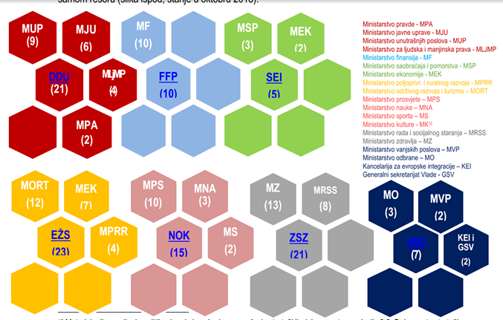
Система стратегического планирования - отраслевые стратегические документы
Приоритеты, определенные в зонтичных стратегических документах, детально проработаны
Стратегии и программы, разработанные в рамках семи секторов государственной политики:
Демократия и эффективное управление
Финансовая и налоговая политика
Транспортная, энергетическая и информационная инфраструктура
Экономическое развитие и окружающая среда
Наука, образование, культура, молодежь и спорт
Занятость, социальная политика и здравоохранение
Внешняя политика и политика безопасности и оборона

Slide 35
Система стратегического планирования - иерархия и взаимосвязь
Утверждаемые премьер-министром
Фискальная стратегия
Отраслевые стратегические документы
Международные обязательства Черногории - ООН; НАТО; ЕС; ВТО
;
Medium-term work program of the Government
Направления развития Черногории
Программа экономических реформ
Программа вступления Черногории в ЕС
Национальная стратегия устойчивого развития до 2030
Соглашение о партнерстве с ЕС
Руководящие принципы макроэкономической и фискальной политики
Планы мероприятий
Годовой бюджет= программа работы Правительства
Годовая программа работы Правительства
Среднесрочные рабочие программы министерства

Slide 36
Правовая база для стратегического планирования
Статья 12, пункты 2 и 3 Закона о государственном управлении, "Официальный вестник Черногории" № 13/2018. от 2/28/2018 г.
Постановление о порядке и порядке разработки, согласования и контроля за выполнением стратегических документов,
ИНСТИТУЦИОНАЛЬНАЯ ОТВЕТСТВЕННОСТЬ ГЕНЕРАЛЬНОГО СЕКРЕТАРИАТА ПРАВИТЕЛЬСТВА ПО КООРДИНАЦИИ ПОЛИТИКИ
Методология разработки политики, разработка и мониторинг реализации стратегических документов Методология разработки политики, разработка и мониторинг реализации стратегических документов,
КОМПЛАЙЕНС
ОБЯЗАТЕЛЬСТВО ПРИНЯТЬ ПОСТАНОВЛЕНИЕ

Slide 37
Три ключевых новшества Указа
Четкие определения стратегических документов и их категоризация
Стратегия – 4+ года
Принципы хорошего планирования политики
Принцип соответствия
Принцип финансовой устойчивости
Группировка политик по 7 секторам
Демократия и добросовестное управление
Финансовая и фискальная политика
Транспортная, энергетическая и информационная инфраструктура
Экономическое развитие и окружающая среда
Наука, образование, культура, молодежь и спорт
Занятость, социальная политика и здравоохранение
Внешняя политика и политика безопасности и оборона
Программа – до 3 лет
План действий – до 2 лет
Принцип экономии и рационального планирования
Принцип ответственности
Принцип сотрудничества
Принцип преемственности
Принцип прозрачности

Slide 38
Принципы хорошего планирования политики
Финансовая устойчивость
Соблюдайте фискальные ограничения, установленные бюджетной структурой. Выбирается направление действий, гарантирующее большую социальную и экономическую ценность
Сотрудничество
Гармонизированный межведомственный подход в планировании политики, координация подготовки и реализации стратегических документов
Держатель SD для обеспечения условий, ресурсов и поддержки для достижения желаемых результатов.
ответственность
Четко определить органы, ответственные за реализацию и отчетность

Slide 39
Принципы планирования хорошей политики
Прозрачность
Во время подготовки стратегического документа консультироваться с заинтересованными сторонами на НАЧАЛЬНОМ этапе
Преемственность
Новый стратегический документ будет основан на предыдущем
Экономичность и рациональное планирование
Учитывать уровень человеческих, организационных, финансовых и материальных ресурсов
Организация общественного обсуждения текста проекта стратегического документа
Обеспечить мониторинг реализации и оценку достигнутых результатов
Важные вопросы в смежных тематических областях должны быть рассмотрены в рамках единого стратегического документа

Slide 40
Принцип соответствия - 3 уровня
Согласованность с зонтичными стратегиями и другими отраслевыми стратегиями
Согласование с процессом вступления и стратегическими рамками ЕС
Соответствие критериям качества (методология)
√ | √ | X

Slide 41
Вертикальная и горизонтальная гармонизация стратегических документов
В ведении премьер-министра
Фискальная стратегия
Отраслевые стратегические документы
Международные обязательства Черногории - ООН; НАТО; ЕС; ВТО
;
Среднесрочная рабочая программа Правительства
Направления развития Черногории
Программа экономических реформ
Программа вступления Черногории в ЕС
Национальная стратегия устойчивого развития 2030
Соглашение о партнерстве с ЕС
Руководящие принципы макроэкономической и фискальной политики
Планы действий
Годовой бюджет
Годовая программа работы Правительства
Среднесрочные рабочие программы министерства

Slide 42
Спасибо за внимание!

